Slide 1
Eksamensforelesning
algdat 2020
Del 1

Slide 2
Dagens program
Øystein (Del 1)
Algoritmer, analyse og Asymptotisk notasjon
Grafer og Graftraversering
Grådighet
Minimale spenntrær
Korteste vei
Theodor (Del 2)
Sortering
Datastrukturer
Dynamisk programmering (DP)
Maks flyt
NP

Slide 3
Formål og tilnærming
Hjemmeeksamen: ny form
Fokus på pensum og forståelse heller enn mekanisk løsning av gamle eksamensoppgaver
Eksamenseksempler der det tydeliggjør prinsipp
Spør!

Slide 4
Algoritmer, analyse og asymptotisk notasjon
Formell definisjon av et problem
Datamaskinmodellen brukt i faget
Dekomponering av et problem
Asymptotisk notasjon
Å analysere algoritmer

Slide 5
Formell definisjon av et problem
Et beregningsproblem består av en input og en output, regler for hva som er gyldig input og output, samt en generell beskrivelse av hvilken output vi ønsker å få gitt en spesifikk input.
En algoritme er en samling med klart definerte steg som tar oss fra en input til en gyldig output
En konkret input til et beregningsproblem kalles en instans av dette problemet.

Slide 6
Datamaskinmodellen brukt i faget
Faget bruker datamaskinmodellen som er definert i læreboka. Denne modellen er en maskin med kun en prosessor og et arbeidsminne, som kan utføre enkle aritmetiske operasjoner og minneaksess i konstant tid.
Maskinen modellerer ikke minnehierarki og caches og den kan naturligvis heller ikke modellere parallell utførelse.

Slide 7
Dekomponering av et problem
Iterasjon
Splitt og hersk
Dynamisk programmering
Grådighet

Slide 8
Asymptotisk notasjon
Asymptotisk notasjon beskriver hvordan en funksjon oppfører seg når inputstørrelsen blir veldig stor. I algoritmesammenheng er funksjonen ofte tidsbruk gitt en inputstørrelse.
Asymptotisk notasjon gir oss ikke en presis beskrivelse av veksten til en funksjon, men den gir oss øvre og nedre grenser.
Asymptotisk notasjon gjør det enklere å beskrive og sammenligne ulike algoritmer

Slide 9
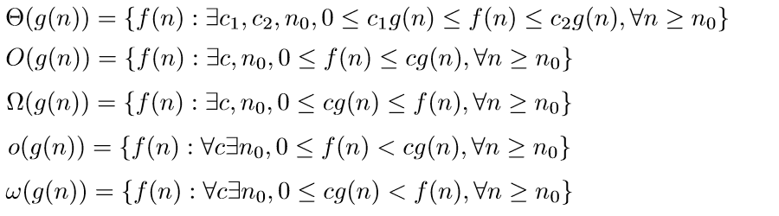
Asymptotisk notasjon - matematisk definisjon

Slide 10
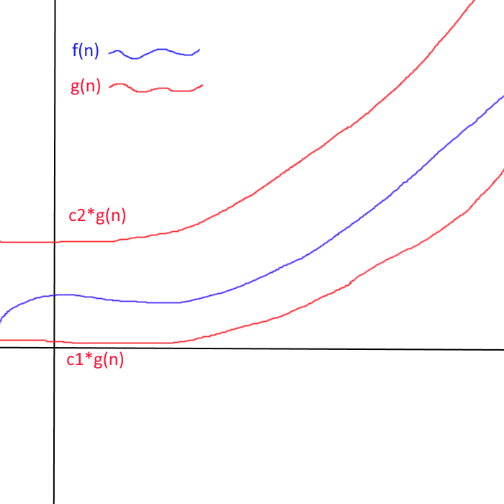
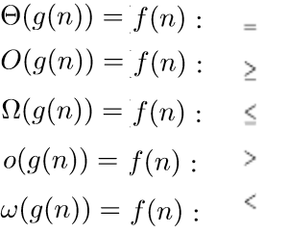
Asymptotisk notasjon - eksempel
f(n) = theta(g(n))

Slide 11
Asymptotisk notasjon - oppgave 1
Basert på Hetlands FAQ: https://algdat.idi.ntnu.no/faq/2018/11/05/asymptotisk-notasjon-og-beste-verste-tilfelle.html
Vi vet fra pensum at insertion sort har kjøretid på O(n^2), altså at vi alltids kan finne et tall c å gange med n^2 slik at c*n^2 til slutt alltid vil være høyere enn T(n) for insertion sort. Hvorfor er ikke insertion sort også theta(n^2)?

Slide 12
Asymptotisk notasjon - oppgave 1
Basert på Hetlands FAQ: https://algdat.idi.ntnu.no/faq/2018/11/05/asymptotisk-notasjon-og-beste-verste-tilfelle.html
Vi vet fra pensum at insertion sort har kjøretid på O(n^2), altså at vi alltids kan finne et tall c å gange med n^2 slik at c*n^2 til slutt alltid vil være høyere enn T(n) for insertion sort. Hvorfor er ikke insertion sort også theta(O(n^2))?
Svar: fordi insertion sort sin kjøretid avhenger både av inputlengde, men også egenskaper til input (hvor sortert den allerede er). Best case er Ω(n), når input allerede er sortert. Θ(n^2) gir oss mengden av alle funksjoner som er begrensa av n^2 over og under, og da faller de tilfellene der T(n) er lineære utenfor

Slide 13
Asymptotisk notasjon - obs 1
Husk at de forskjellige typene asymptotisk notasjon ikke sier noe i seg selv om det er snakk om best-case, worst-case eller average case
Igjen, les Hetlands oppklaring: https://algdat.idi.ntnu.no/faq/2018/11/05/asymptotisk-notasjon-og-beste-verste-tilfelle.html

Slide 14
Asymptotisk notasjon - obs 2
Når vi sier at f(n) = O(g(n)) og ikke f(n) ∈ O(g(n)) er dette misbruk av notasjon. Stort sett kan man bruke dette likhetstegnet som vanlig, men det er en del spesialregler. En av de viktigste er: I ligninger med asymptotisk notasjon kan ikke høyre side være mer presis enn venstre
Hetlands oppklaring: https://algdat.idi.ntnu.no/faq/2020/05/27/likhet-og-asymptotisk-notasjon.html

Slide 15
Å analysere algoritmer
Når vi analyserer algoritmer er vi gjerne på jakt etter 2 ting. Korrekthet og Ressursbruk
Korrekthet viser vi gjerne gjennom induksjon
Ressursbruk ønsker vi gjerne å kunne beskrive ved hjelp av asymptotisk notasjon

Slide 16
Å analysere algoritmer - Løkkeinvarianter og induksjon
En løkkeinvariant er noe som bestandig er sant om en løkke i en algoritme. For å sjekke om en påstand er en løkkeinvariant så må vi sjekke at den gjelder før løkka starter, etter hver iterasjon og når løkka er ferdig.
Dette er analogt til induksjon der man først sjekker at påstanden holder for grunntilfellet, og deretter for alle steg som følger.
Tilsvarende induktive teknikker lar oss vise at rekursive dekomponeringer er korrekte.

Slide 17
Å analysere algoritmer - input og kjøretid
Vi ønsker ofte å kunne si noe om kjøretiden til en algoritme gitt en viss input.
Oftest er det kjøretid som funksjon av inputstørrelsen vi er interesserte i. Det kan være enten antall elementer i input eller antall bits inputen trenger for å representeres.
Av og til er det ikke bare input-størrelsen men også egenskapene til input som styrer hvor lang tid algoritmen trenger. I dette tilfellet så er det ofte nyttig å snakke om kjøretid i beste og i verste fall

Slide 18
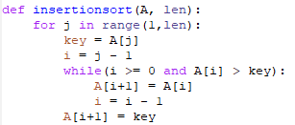
Å analysere algoritmer - input og kjøretid: eksempel
Insertion sort består av to løkker. Den ytterste går (n-1) ganger, den innerste går maksimalt (n-2) ganger.
Kjøretiden til alle mulige kjøringer av insertion sort vil derfor være i O(n^2)

Slide 19
Å analysere algoritmer - rekursiv kjøretid
I enkelte tilfeller, så er det praktisk å uttrykke kjøretiden som et rekursivt uttrykk
For å kunne for å kunne bruke disse i praksis ønsker vi å oversette den til et uttrykk kun avhengig av n
Dette kan gjøres ved hjelp av iterasjonsmetoden, rekurrenstrær, eller, substitusjonsmetoden

Slide 20
Å analysere algoritmer - iterasjonsmetoden
Ta et rekursivt uttrykk, for eksempel T(n) = T(n/2) + 1, T(1) = 1
Utvid opp til i iterasjoner: T(n) = T(n/2) + 1 = T(n/4) + 2 = T(n/2^i) + i
Vi ønsker nå å få argumentet til T lik 1, for å få grunntilfellet. n/2^i = 1 => 2^i = n => i = lg(n)
Dette gir T(n) = T(1) + lg(n) = 1 + lg(n)

Slide 21
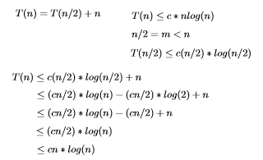
Å analysere algoritmer - et substitusjonsbevis
Steg 1: gjett en løsning
Steg 2 anta at det holder for alle m < n:
Steg 3: sett inn og substituer
Steg 4: vis at det holder for ett grunntilfelle (vilkårlig valgt n)

Slide 22
Å analysere algoritmer - rekurenstrær
Tegn ut hvert rekursive kall som noder
Kan brukes som gjett til substitusjonsmetoden, eller som løsning i seg selv om man er nøye
Vi ser på treet til T(n) = 3T(n/4) + cn^2

Slide 23
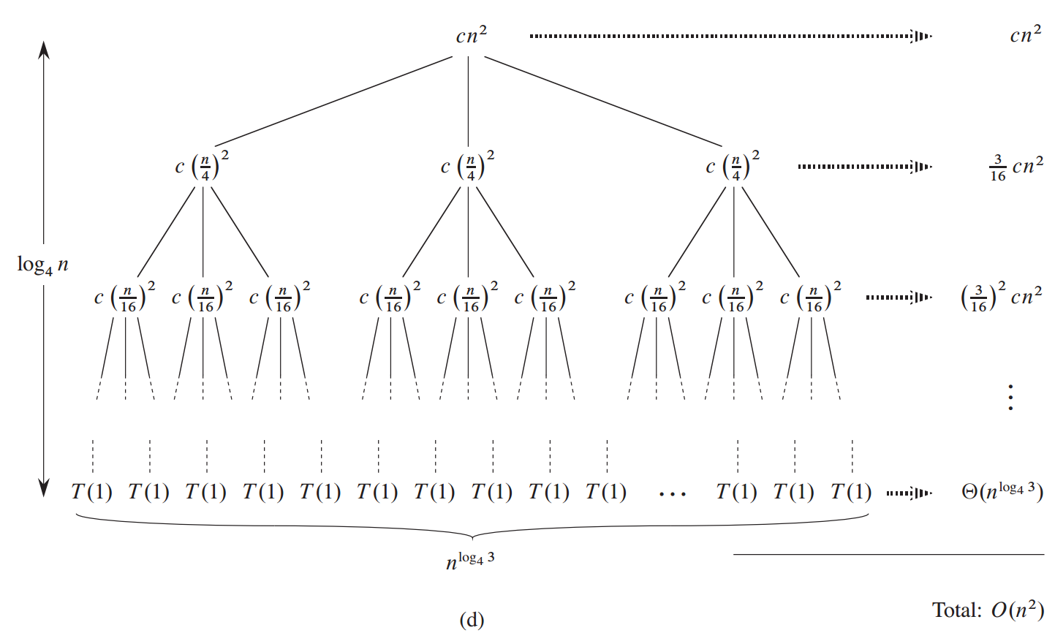
T(n) = 3T(n/4) + cn²
T(n) = 3T(n/4) + cn^2
Notes:
For å finne høyden (h) til treet
Tenk på siste nivå at: T(n/4^h) = T(1)
Dette gir da ligningen: n/4^h = 1 -> n = 4^h -> h = log_4(n)
Summer så sammen alle kostnadene på høyresiden
Sum n^2 * (3/16)^i fra i = 0 til h = log_4(n)
= n^2 * 1-(3/16)^h / 1- (3/16) (Formelen for geometrisk rekke)
= n^2 - 3/-(13/16) = Theta(n^2)
(Det står egentlig O(n^2) i boka, men vi bruker som regel theta når vi beregner kjøretid)

Slide 24
Å analysere algoritmer - mastermetoden
Fungerer om vi har et uttrykk på formen T(n) = a*T(n/b) + f(n), der a ≥ 1 og b > 1
Dekker mange tilfeller av rekursiv dekomponering.
Krever at betingelsene følges nøyaktig, kan være fort gjort å tro at en funksjon passer inn i masterteoremet uten at den faktisk gjør det.

Slide 25
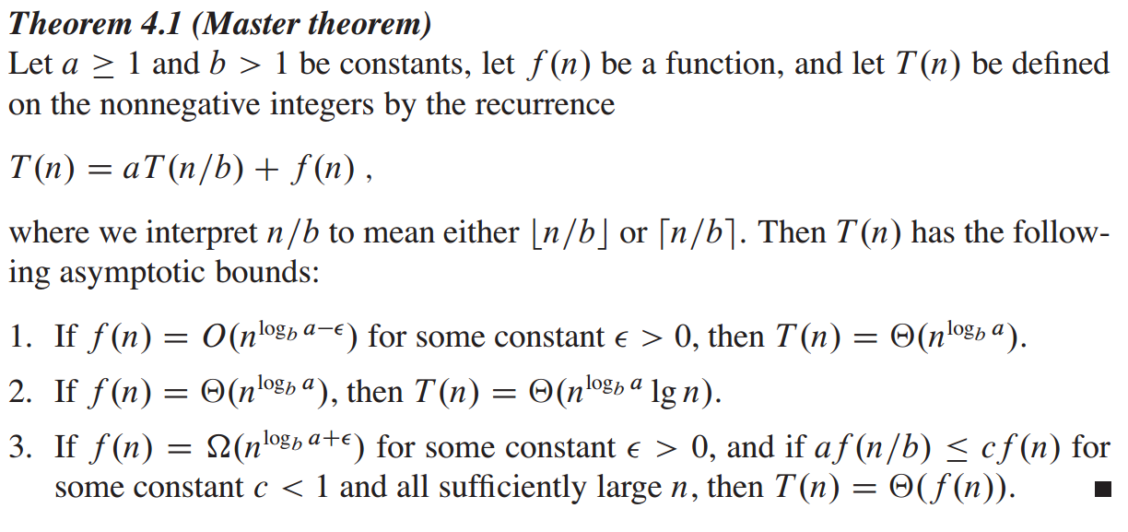
Å analysere algoritmer - masterteoremet

Slide 26
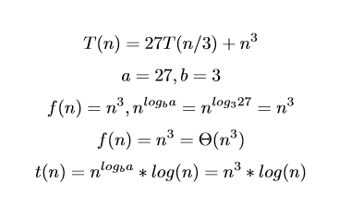
Å analysere algoritmer - masterteoremet: eksempel

Slide 27
Å analysere algoritmer - masterteoremet: fallgruver
f(n) er ikke asymptotisk større
f(n) er ikke asymptotisk mindre
regulartietsbetingelsen holder ikke

Slide 28
Graftraversering

Slide 29
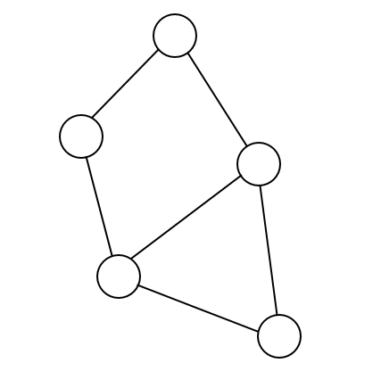
Hva er en graf?
Samling av noder og kanter
Retta eller uretta kanter
Kan representeres ved nabomatriser eller nabolister

Slide 30
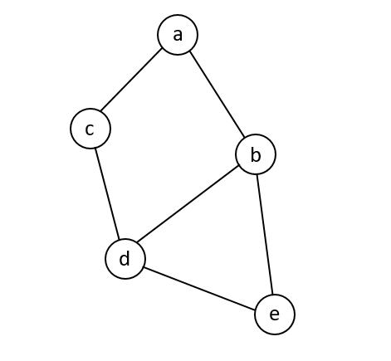
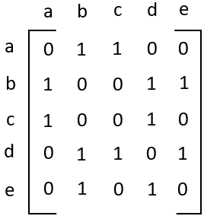
Nabomatrise
Leses fra rad til kolonne
Rask å slå opp en spesifikk kant
Mindre praktisk for traversering

Slide 31
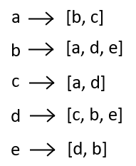
Naboliste
Hver node har en liste med naboer
Ikke mer informasjon enn nødvendig, god for traversering
Å sjekke om en kant finnes krever et lineærsøk

Slide 32
Traversering av en graf
Vi ønsker å søke gjennom nodene i en graf
Felles: Vi starter i en node, og velger nye noder å traversere blant naboene
Hvilke noder velger vi?
Hvordan holder vi styr på hvilke noder som allerede er traversert?

Slide 33
Bredde først (BFS)
Vi gir alle nodene en farge, og starter med å farge alle hvite.
Nodene organiseres i en kø.
Noder i køen er grå
Noder som er tatt ut av køen er svarte
Når alle naboene er lagt til i køen tar vi den første ut, og inspiserer naboene til den neste i køen

Slide 34
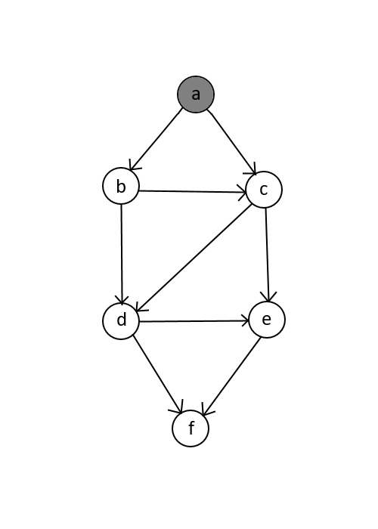
BFS steg 1
Kø = [a] (vi legger inn til høyre, og tar ut til venstre)
Ferdig = Ø

Slide 35
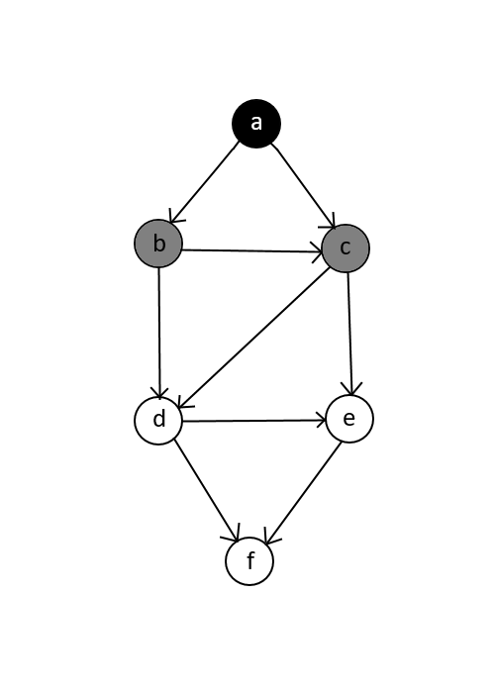
BFS steg 2
Kø = [b, c]
Ferdig = {a}

Slide 36
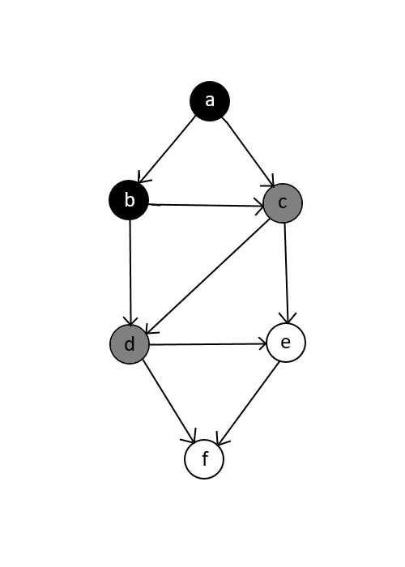
BFS steg 3
Kø = [c, d]
Ferdig = {a, b}

Slide 37
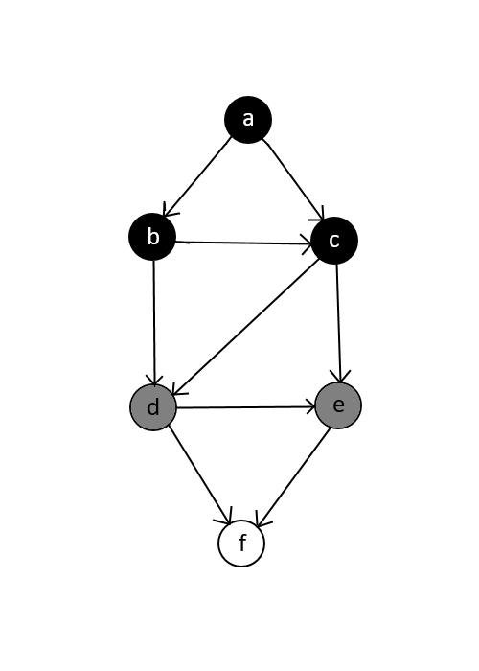
BFS steg 4
Kø = [d, e]
Ferdig = {a, b, c}

Slide 38
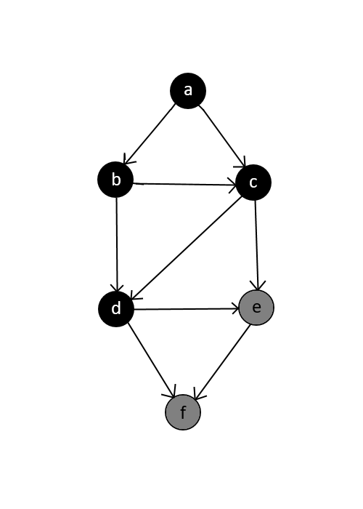
BFS steg 5
Kø = [e, f]
Ferdig = {a, b, c, d}

Slide 39
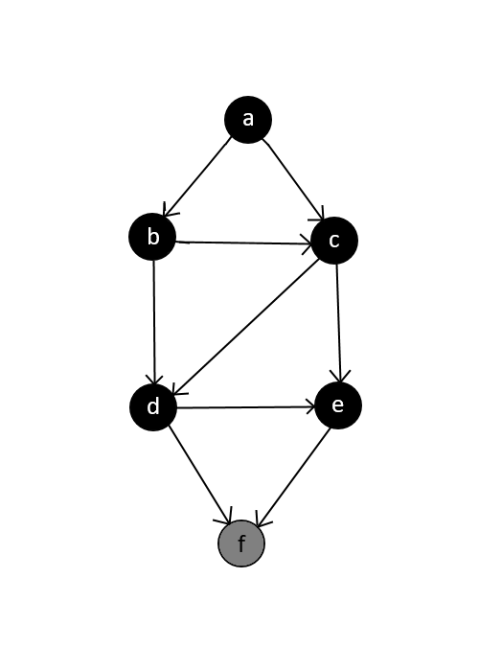
BFS steg 6
Kø = [f]
Ferdig = {a, b, c, d, e}

Slide 40
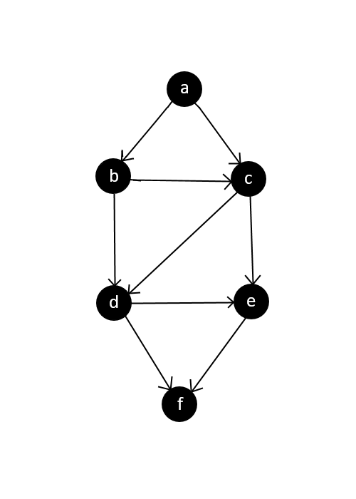
BFS ferdig
Kø = []
Ferdig = {a, b, c, d, e, f}

Slide 41
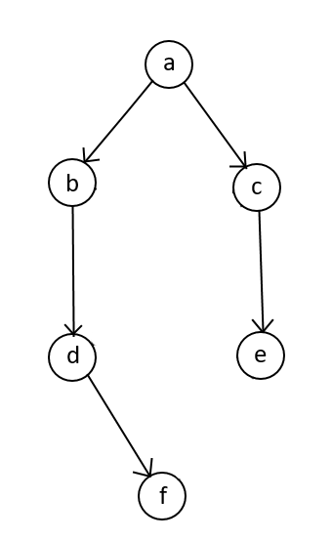
Kjøretid og anvendelser BFS
O(V + E)
Mulig å lagre forgjengere for å beholde traverseringstreet
Gir korteste vei fra startnode til alle andre nåbare noder
Delalgoritme i andre algoritmer
Edmonds-Karp
Dijkstra

Slide 42
Dybde først (DFS)
Vi gir alle nodene en farge, og starter med å farge alle hvite.
Nodene organiseres i en stakk.
Noder i stakken er grå
Noder som er tatt ut av stakken er svarte
I tillegg tidsstempler vi en node når den legges til i stakken, og når den tas ut
Cormen velger å utforske eventuelle manglende noder når et DFS-tre er ferdig, dette er et implementasjonsvalg (men standard i følge pensum!)

Slide 43
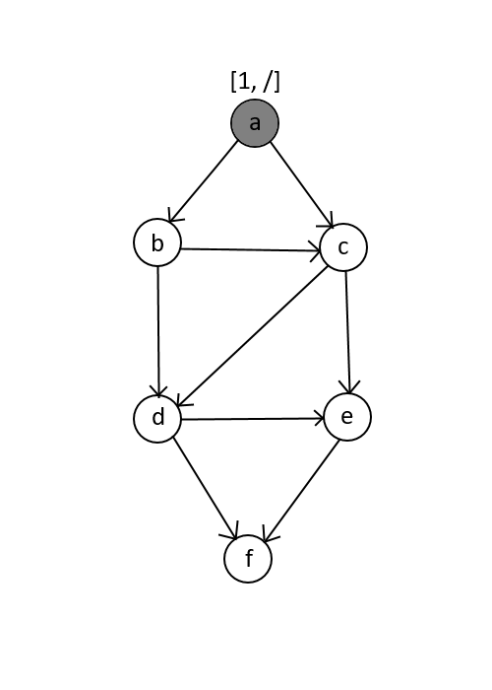
DFS
Stakk = [a]
(Stakken vokser mot venstre)
Ferdig = []
(Vi plasserer en node bakerst
når den er ferdig)

Slide 44
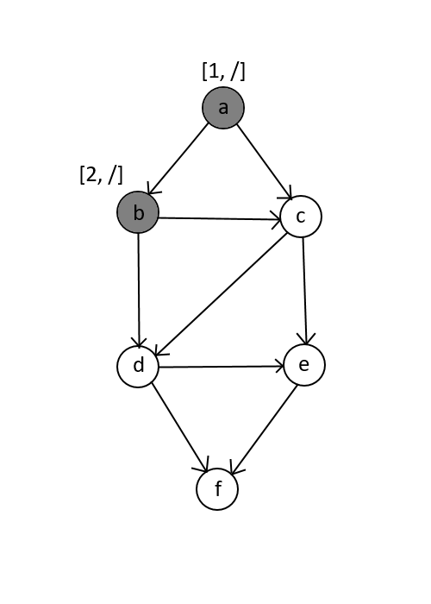
DFS
Stakk = [a, b]
(Stakken vokser mot venstre)
Ferdig = []
(Vi plasserer en node bakerst
når den er ferdig)

Slide 45
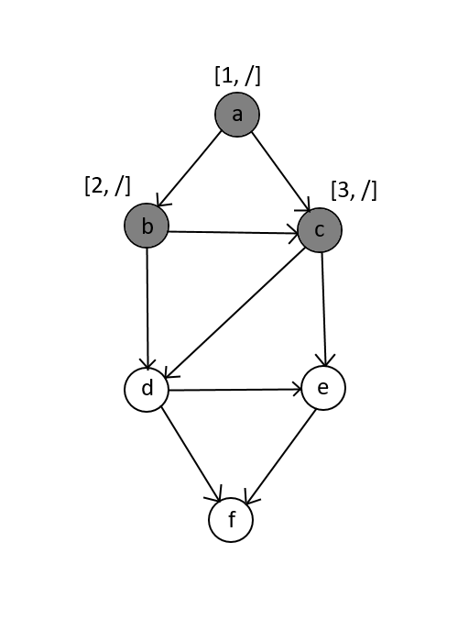
DFS
Stakk = [a, b, c]
(Stakken vokser mot venstre)
Ferdig = []
(Vi plasserer en node bakerst
når den er ferdig)

Slide 46
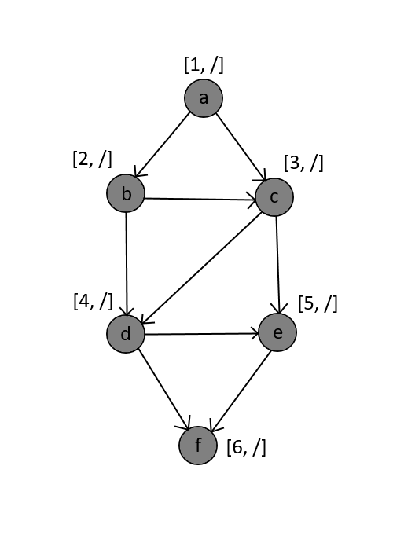
DFS
Stakk = [a, b, c, d, e, f]
(Stakken vokser mot venstre)
Ferdig = []
(Vi plasserer en node bakerst
når den er ferdig)

Slide 47
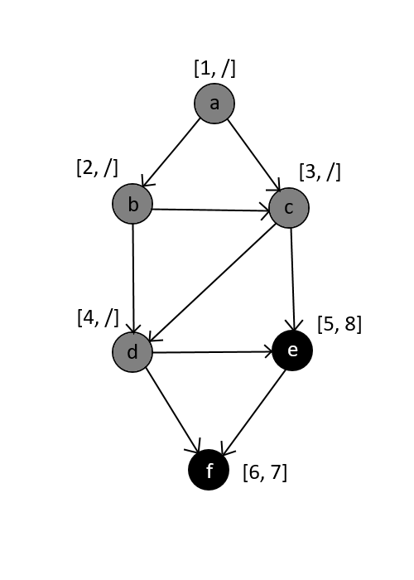
DFS
Stakk = [a,b ,c ,d]
(Stakken vokser mot venstre)
Ferdig = [e, f]
(Vi plasserer en node bakerst
når den er ferdig)

Slide 48

DFS ferdig
Stakk = []
(Stakken vokser mot venstre)
Ferdig = [a, b, c, d, e, f]
(Vi plasserer en node bakerst
når den er ferdig)

Slide 49
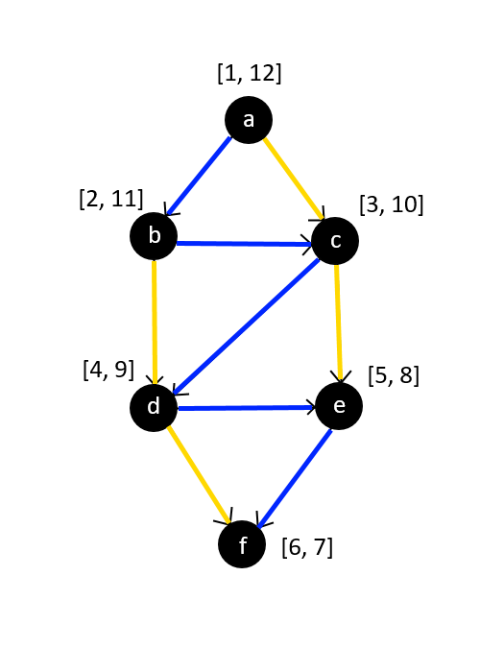
Kjøretid og anvendelser DFS
O(V + E)
Mulig å lagre forgjengere for å beholde traverseringstreet
Om grafen vår er en DAG får vi en topologisk sortering(etter sluttid)
Kantklassifisering:
Forover (markert gule)
Bakover (ingen i eksempel)
Tre (markert blå)
Kryss (ingen i eksempel)

Slide 50
Topologisk sortering
Vi vet at grafen vår er en rettet, asyklisk graf (DAG), ettersom kantklassifiseringen ikke returnerte noen bakoverkanter
Om vi sorterer nodene etter synkende sluttid får vi en topologisk sortering
[a, b, c, d, e, f]
Denne sorteringen av en DAG åpner for en effektiv korteste-vei-algoritme
Vi kommer tilbake til denne senere

Slide 51
Grådighet

Slide 52
Grådighet
Mange algoritmer består av å gjøre en serie med valg. I enkelte tilfeller vil det å gjøre det valget som ser best ut her og nå gi en optimal løsning. De problemene dette fungerer for har grådighetsegenskapen
Grådige algoritmer er ofte enkle å implementere, men det kan være utfordrende å vite for hvilke problemer de gir et optimalt resultat. Mange problemer som kan løses med dynamisk programmering kan også løses med en grådig algoritme, men ikke alle.
Viktige eksempler fra pensum er aktivitet-utvelgelse, kontinuerlig ryggsekk-problemet og huffmankoding

Slide 53
Hva skal til for at et problem skal kunne løses grådig?
Om et problem skal kunne løses optimalt av en grådig algoritme må det ha optimal substruktur. Dette betyr at en hver optimal løsning består av optimale delløsninger.
Vi må være garantert at det grådige valget gir oss et element som hører til i en optimal løsning; Det grådige valget må velge et element som en annen optimal algoritme også ville ha valgt. Det er dette som er selve grådighetsegenskapen.
Hvert valg må kun gi ett nytt delproblem.

Slide 54
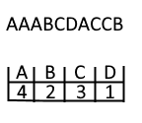
Eksempel: huffman-koder
Huffmankoder er en måte å kode data som består av tegn på slik at den tar minst mulig plass.
Selve kodingen defineres av et Huffman-tre, som gir informasjonen som trengs for å kode en streng med data, og for å dekode den igjen.
Selve treet konstrueres grådig basert på frekvensen til hvert tegn i inputdataen.

Slide 55
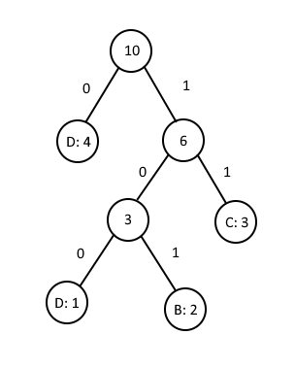
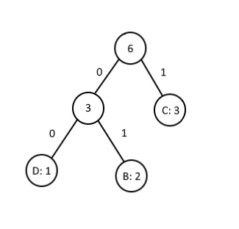
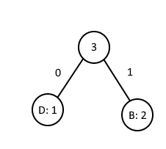
Eksempel: huffman-koder
O(n lg n) med minheap
AAABCDACCB ->
0 0 0 101 11 100 0 11 11 1 0 1
5% reduksjon vs 2-bit

Slide 56
Minimale spenntrær

Slide 57
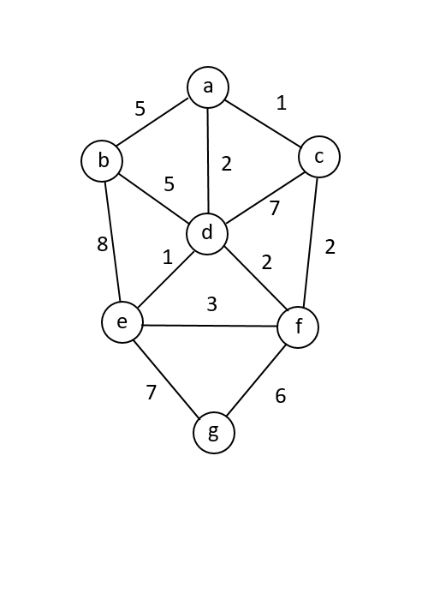
Problemet
Vi har en urettet graf med n noder, der hver kant har en kostnad forbundet ved seg
Denne kostnaden er gitt ved en vektfunksjon w(u, v), som gir alle kanter (u, v) en tallverdi
Mål: Koble alle nodene sammen med billigst mulig tre

Slide 58
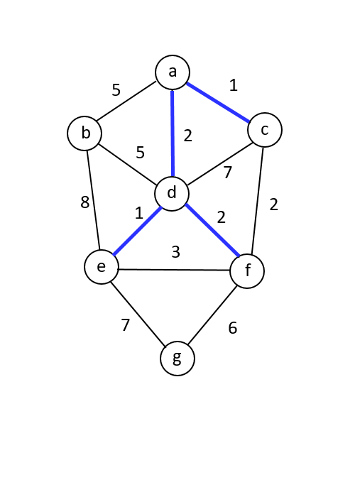
Generisk MST
Grådig løsning: plukk med den billigste trygge kanten
En kant er trygg hvis den kan legges til løsningsmengden slik at:
Vi fortsatt har et tre
Resultatet er en delmengde av et minimalt spenntre
I grafen til høyre er f.eks (b,d) trygg, mens (f, c) ikke er det

Slide 59
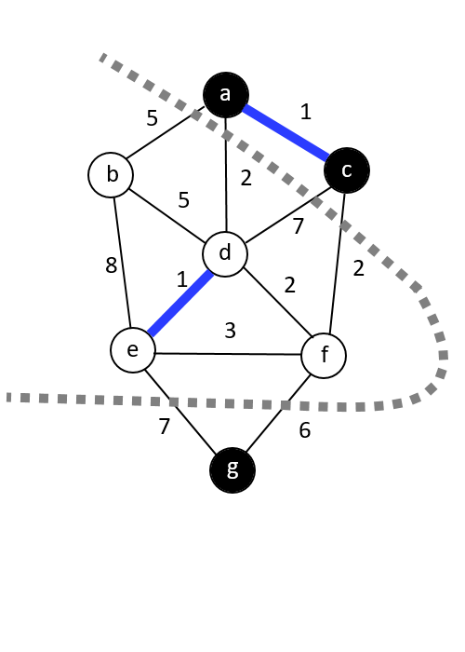
Lette kanter
Om vi deler grafen i to slik at snittet ikke krysser noen kanter som allerede er med i løsningen, så får vi en enkel definisjon på hvilken kant vi nå skal ta med oss
Denne kanten kalles for en “lett kant”, og er den kanten med lavest vekt som krysser snittet
Begge de følgede algoritmene finner denne lette kanten i hver iterasjon

Slide 60
Nyttig hjelpestruktur: disjoint set-strukturen
Datastruktur med operasjonene:
Make-set(x): Lag en ny mengde som inneholder x
Union(x, y): Slå sammen de to mengdene til x og y
Find-set(x): Finn representanten til x
Formål:
Å kunne fordele elementer i forskjellige mengder
Å kunne teste om to elementer er i samme mengde
Å kunne slå sammen to mengder

Slide 61
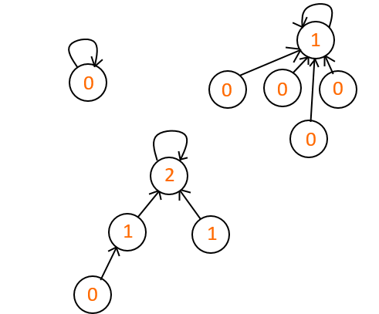
Disjoint set-skog
Representerer mengdene som trær, der rotnoden representerer mengden
Hver gang find-set(x) kjøres, så komprimeres stien fra noden x til rotnoden
Hvert node har et estimat på hvor dypt det er. Når to mengder slås sammen legges det grunneste treet til som barn av det dypeste
Veldig god kjøretid (invers Ackermann). Praktisk talt konstant

Slide 62
Kruskals algoritme
Finner en trygg kant ved å ta den letteste kanten som kobler sammen to trær i skogen av allerede valgte kanter
Holder styr på skogen vha disjoint-set
Når det ikke lenger er flere trær å koble sammen betyr det at det kun er ett igjen som spenner grafen, og dette er det minimale spenntreet
O(E lg V) (med min-heap)

Slide 63
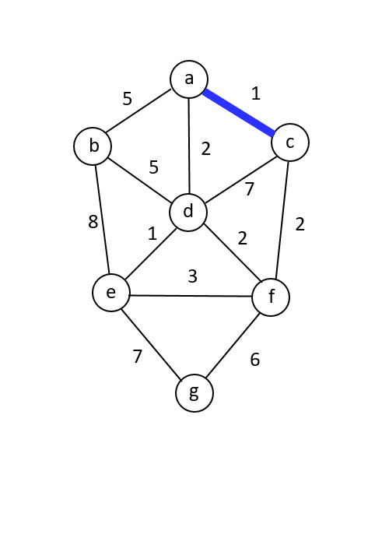
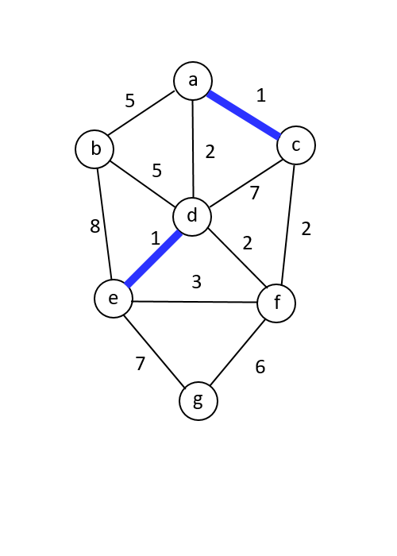
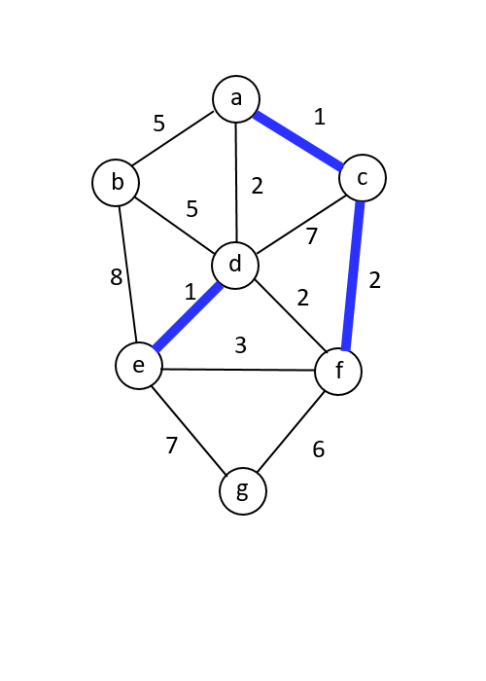
Kruskals algoritme

Slide 64
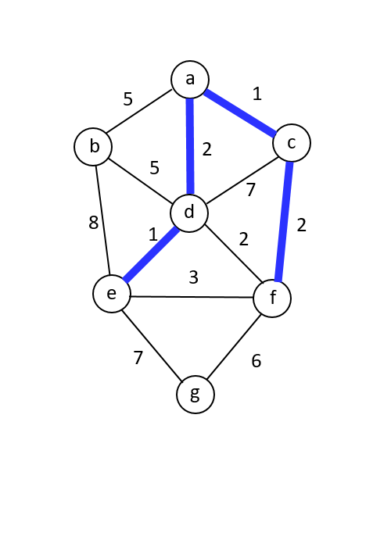
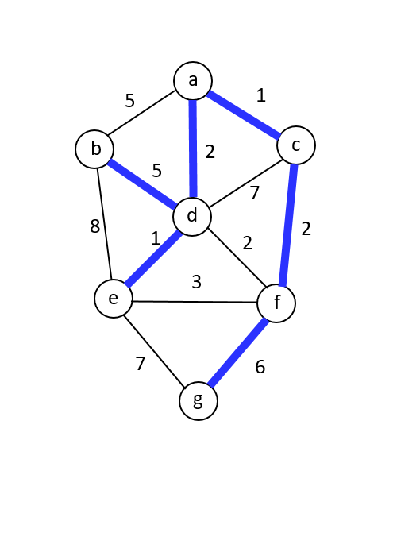
Kruskals algoritme

Slide 65
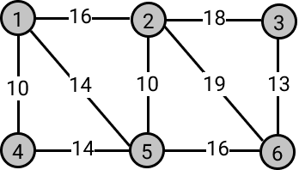
2016H - Oppgave 14
Hvis du utfører MST-Kruskal på grafen i figur 1, hvilken kant vil velges som den femte i rekken? Det vil si, hvilken kant vil være den femte som legges til i løsningen? Oppgi kanten på formen (i, j), der i < j.

Slide 66
2016H - Oppgave 14
lf = {}

Slide 67
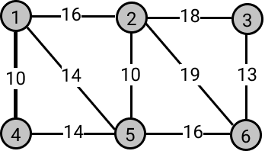
2016H - Oppgave 14
lf = {
(1,4)
}

Slide 68

2016H - Oppgave 14
lf = {
(1,4),
(2,5)
}

Slide 69

2016H - Oppgave 14
lf = {
(1,4),
(2,5),
(3,6)
}

Slide 70

2016H - Oppgave 14
lf = {
(1,4),
(2,5),
(3,6),
(4,5)
}
Notes:
Kan legge til (4,5)

Slide 71

2016H - Oppgave 14
lf = {
(1,4),
(2,5),
(3,6),
(1,5)
}
Notes:
Eller (1,5)

Slide 72
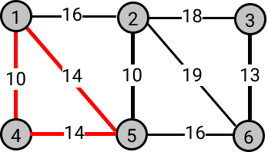
2016H - Oppgave 14
lf = {
(1,4),
(2,5),
(3,6),
(4,5),
(1,5)
}
Notes:
Men ikke begge to. Da får vi en sykel i grafen!

Slide 73

2016H - Oppgave 14
lf = {
(1,4),
(2,5),
(3,6),
(4,5)
}
Notes:
Og sånt driver vi ikke med

Slide 74
2016H - Oppgave 14
lf = {
(1,4),
(2,5),
(3,6),
(4,5)
}
Notes:
Så vi legger f.eks bare til (4,5)

Slide 75

2016H - Oppgave 14
lf = {
(1,4),
(2,5),
(3,6),
(4,5),
(5,6)
}
Notes:
Og til slutt legger vi til (5,6) som utgjør det minimale spenntreet

Slide 76
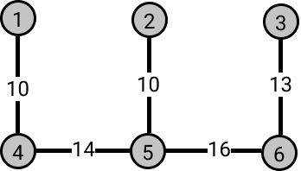
2016H - Oppgave 14
lf = {
(1,4),
(2,5),
(3,6),
(4,5),
(5,6)
}
Notes:
Som dere ser er alle nodene i treet dekket og vi er ferdig.

Slide 77
Prims algoritme
Vedlikeholder en løsningsmengde med noder
Legger til en node som deler kant med løsningsmengden hver iterasjon
Så lenge kanten denne noden legger til ikke gir en sykel og er den billigst mulige, så er den trygg
O(E lg V) (med min-heap)

Slide 78
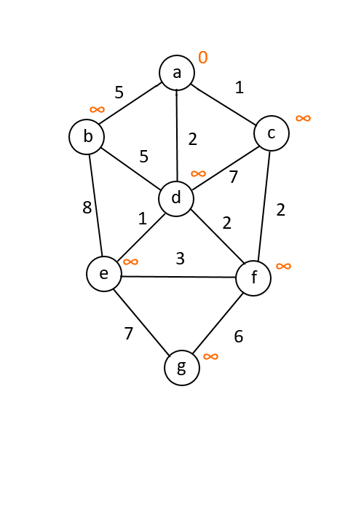
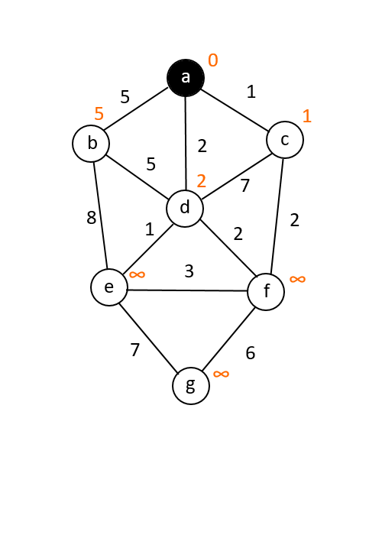
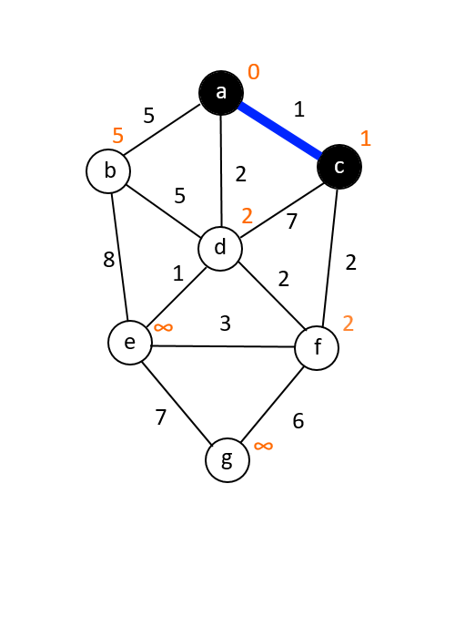
Prims algoritme

Slide 79
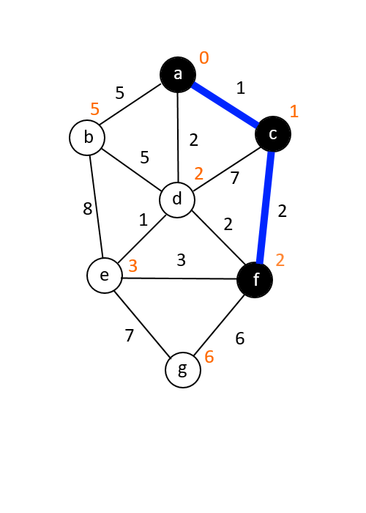
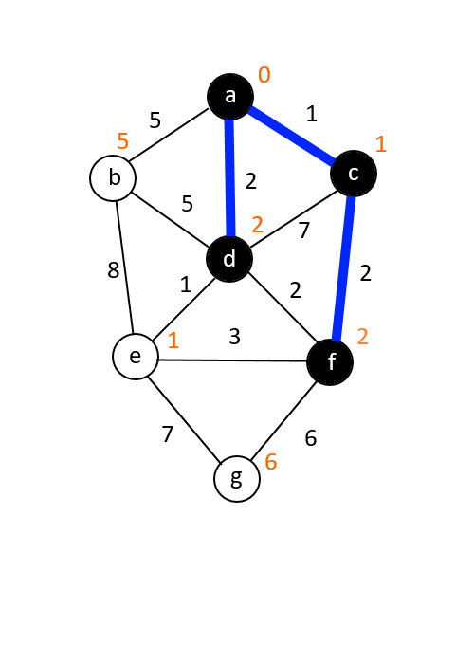
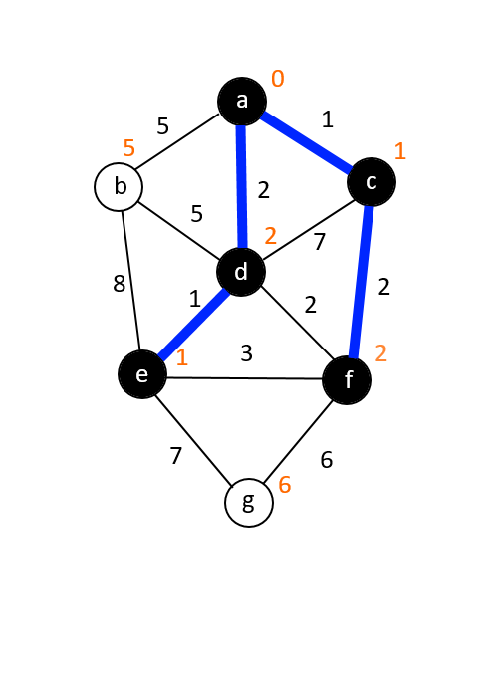
Prims algoritme

Slide 80
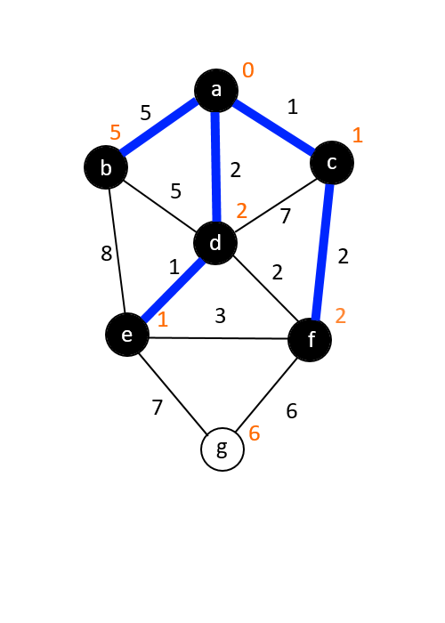

Prims algoritme

Slide 81
Korteste vei

Slide 82

Eksempel på bruk

Slide 83

Eksempel på bruk

Slide 84

Eksempel på bruk

Slide 85

Generelt om problemet
En korteste vei mellom to noder i en graf er en sti mellom to noder med minst mulig vekt
Optimal substruktur: en korteste vei består av korteste veier
Om grafen har negative sykler er ikke problemet definert.
Korteste veier er enkle, de inneholder ingen sykler

Slide 86
Relaxation
INITIALIZE-SINGLE-SOURCE (G, s)
for each vertex v ∈ G.V
v.d = ∞
v.π = NIL
s.d = 0
RELAX (u, v, w)
if v.d > u.d + w(u,v)
v.d = u.d + w(u,v)
v.π = u
u.d = 3
u
w(u,v) = 2
v.d = 8
v.d =
v

Slide 87
Relaxation
INITIALIZE-SINGLE-SOURCE (G, s)
for each vertex v ∈ G.V
v.d = ∞
v.π = NIL
s.d = 0
RELAX (u, v, w)
if v.d > u.d + w(u,v)
v.d = u.d + w(u,v)
v.π = u
u.d = 3
u
w(u,v) = 2
v.d = 5
v.d =
v

Slide 88

H2014, oppgave 2b

Slide 89
H2014, oppgave 2b
u.d = 5
u
w(v, u) = -2
w(u,v) = 1
v.d = 7
v

Slide 90
H2014, oppgave 2b
u.d = 5
RELAX(u, v, w)
u
w(v, u) = -2
w(u,v) = 1
v.d = 6
v

Slide 91
H2014, oppgave 2b
u.d = 4
RELAX(u, v, w)
RELAX(v, u, w)
u
w(v, u) = -2
w(u,v) = 1
v.d = 6
v

Slide 92
DAG shortest path
Så lenge man traverserer i topologisk rekkefølge, så er man garantert at alle delproblemene man trenger løsning på er løst
La den første noden være startnode, og oppdater de som kommer etter vha relax
Den topologiske sorteringen lar oss finne korteste veg i Theta(E+V)

Slide 93
Bellman-Ford
Gjør |V| - 1 ganger:
For alle kanter (u,v):
Relax(u,v)
Kjøretid
Θ(VE)
Kan oppdage negative sykler

Slide 94

Hvordan fungerer Bellman-Ford?
Notes:
Vi gjør det litt enklere for oss selv her, og sier at den alltid går gjennom kantene i en “dårlig rekkefolge”

Slide 95


Slide 96


Slide 97


Slide 98


Slide 99

Negative sykler i Bellman-Ford
Notes:
For hver kant, sjekker om det nå er mulig å finne en kortere vei. Hvis det er det er det sykler

Slide 100
Dijkstra
La oss kjøre Dijkstra på denne!
La Q være en min-prioritetskø
Legg alle noder i Q
Så lenge Q ikke er tom:
u = Q.pop()
for hver nabo v av u:
Relax(u,v)
Kjøretid:
|V| Innsettinger og pop’inger
|E| Relax
 | Innsetting | Pop | Oppdater
Array | 1 | V | 1
Binary Heap | log V | log V | log V
Array:
O(V²)
Binary heap:
O((V + E) lg V)
Notes:
Forklare hvorfor BinHeap. Bruke array hvis o(V^2/lg V) kanter
V ganger, extracte min -> VlgV. E ganger -> Increase Key

Slide 101

Hvorfor fungerer Dijkstra?
Når vi pop’er u vil u.d være korteste vei.
Altså: Når vi velger å besøke node u har vi allerede funnet korteste vei til u.
Hvorfor?
Notes:
Optimal substruktur. Gitt ingen negative kanter vil det umulig kunne være noen kortere vei, da du alltid henter den veien det er kortest til nå.

Slide 102


Slide 103


Slide 104


Slide 105


Slide 106


Slide 107


Slide 108


Slide 109


Slide 110


Dijkstra vs Prim

Slide 111
Dijkstra vs Prim

Slide 112
Dijkstra vs Prim
RELAX (u, v, w)
if v.d > u.d + w(u,v)
v.d = u.d + w(u,v)
v.π = u

Slide 113
Floyd-Warshall
Alle-Til-Alle
Nabomatriser
O(n^3) for en n*n-matrise

Slide 114


Slide 115


Slide 116

Notes:
“Hva skjer hvis jeg kan gå via node 1

Slide 117

Notes:
Hva skjer hvis jeg kan gå via node 2

Slide 118


Slide 119

Notes:
Predeccor-graph, hvor kom du fra!
Transitive closure, hvorvidt det finnes en vei
Alle disse iterasjonene -> Hva hvis jeg kan gi via node 1, node 2, etc.

Slide 120
Johnsons Algorithm
Kjører en kombinasjon av Bellman Ford og Dijkstra.
Ingen negative kanter
Dijkstra med Fibonacci heap.
Negative kanter
Gi nye vekter til alle kantene - kjør Bellman-Ford og Dijkstra.
Kjøretid: O(V²lgV+VE)
Bra for “sparse graphs”

Slide 121
SAMMENLIKNING
Algoritme | Kjøretid | OBS
Dag Shortest Path | O(V+E) | Kun på DAG
BFS | O(V+E) | Kun hvis alle kanter har samme vekt
Dijkstra | O((V+E)lgV) | Ikke negative kanter
Bellman Ford | O(VE)
Floyd-Warshall | O(V³)
Johnsons Algorithm | O(V²lgV+VE) | Bra for sparse graphs (E<

